Slide 1
Matematika
2-sinf

Slide 2
Mavzu: Bo‘laklari bo‘yicha shaklni yasash va bo‘laklarga ajratish (13-dars)

Slide 3
Mustaqil topshiriqni
tekshiramiz:
153-bet. 4-topshiriq

Slide 4
4.
Har bir kesma nechta bo‘lakka bo‘lingan? Sonlar nimani bildiradi? (153-bet)
5
5
5
15
1-kesma 3 ta bo‘lakka bo‘lingan.
5 soni har bir bo‘lak uzunligini,
15 soni butun kesma uzunligini bildiradi.

Slide 5
4.
Har bir kesma nechta bo‘lakka bo‘lingan? Sonlar nimani bildiradi? (153-bet)
2
2
2
2
2
10
2-kesma 5 ta bo‘lakka bo‘lingan.
2 soni har bir bo‘lak uzunligini,
10 soni butun kesma uzunligini bildiradi.

Slide 6
1.
Namuna asosida simmetrik shakl yasaymiz. (154-bet)

Slide 7
2.
Berilgan shakllardan kvadrat yasash mumkinmi? Katakli qog‘ozdan qirqib, tekshiramiz. (154-bet)

Slide 8
2.
Berilgan shakllardan kvadrat yasash mumkinmi? Katakli qog‘ozdan qirqib, tekshiramiz. (154-bet)

Slide 9
2.
Berilgan shakllardan kvadrat yasash mumkinmi? Katakli qog‘ozdan qirqib, tekshiramiz. (154-bet)

Slide 10
2.
Berilgan shakllardan kvadrat yasash mumkinmi? Katakli qog‘ozdan qirqib, tekshiramiz. (154-bet)

Slide 11
Hisoblaymiz. (154-bet)
3.
29
51
32
29
60
19
+
+
+
80
61
79

Slide 12
Hisoblaymiz. (154-bet)
3.
45
33
52
44
72
18
+
+
+
78
96
90

Slide 13
4.
Chapdagi 2 ta shakldan o‘ngdagi
shaklni yasash mumkinmi? (154-bet)
--------------

Slide 14
4.
Chapdagi 2 ta shakldan o‘ngdagi
shaklni yasash mumkinmi? (154-bet)
--------------

Slide 15
Mustaqil topshiriq:
154-bet.
5-topshiriq

Slide 16
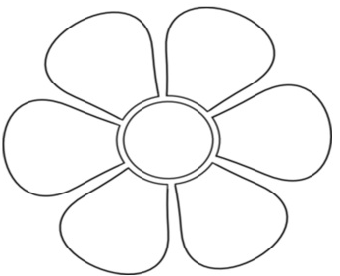
5.
Chizamiz va har bir shaklning yarmini bo‘yaymiz. (154-bet)

Slide 17
E’tiboringiz
uchun rahmat!

